Slide 1

CAÑÓN DE STUDLAGIL
AUSTURLAND · ISLANDIA

Slide 2
En el valle Jökuldalur (Valle de los Glaciares) en Austurland - Este de Islandia hay un maravilloso paraje natural que casi nadie conocía hasta hace poco. Durante mucho tiempo estuvo oculto bajo el agua o hasta que se construyó la central hidroeléctrica Kárahnjúkavirkjun y el caudal de agua en el río glaciar Jökulsá á Dal, alias Jökla, se redujo notablemente. Esta maravilla es la parte del cañón de Jökla, que se llama Cañón de Stuðlagil. El cañón Stuðlagil tiene una de las formaciones de columnas de basalto más importantes y hermosas de Islandia.
Notes:
2

Slide 3
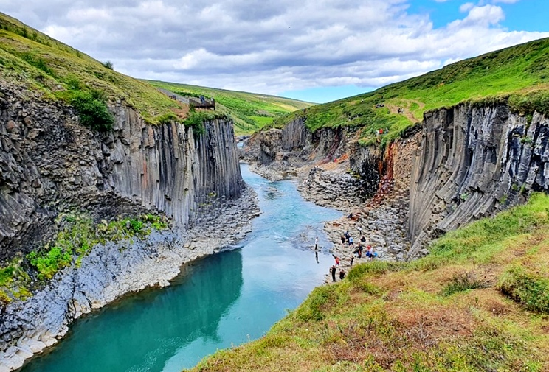

Slide 4
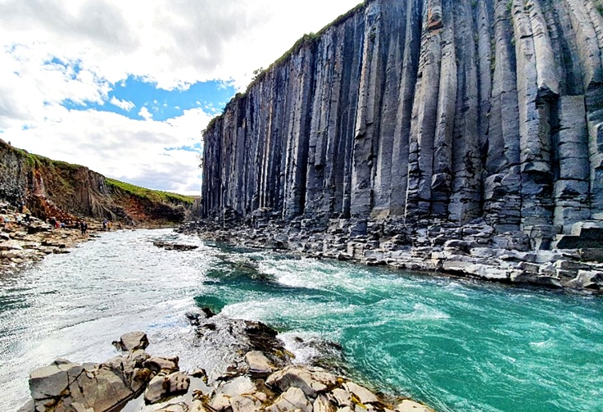
Notes:
4

Slide 5
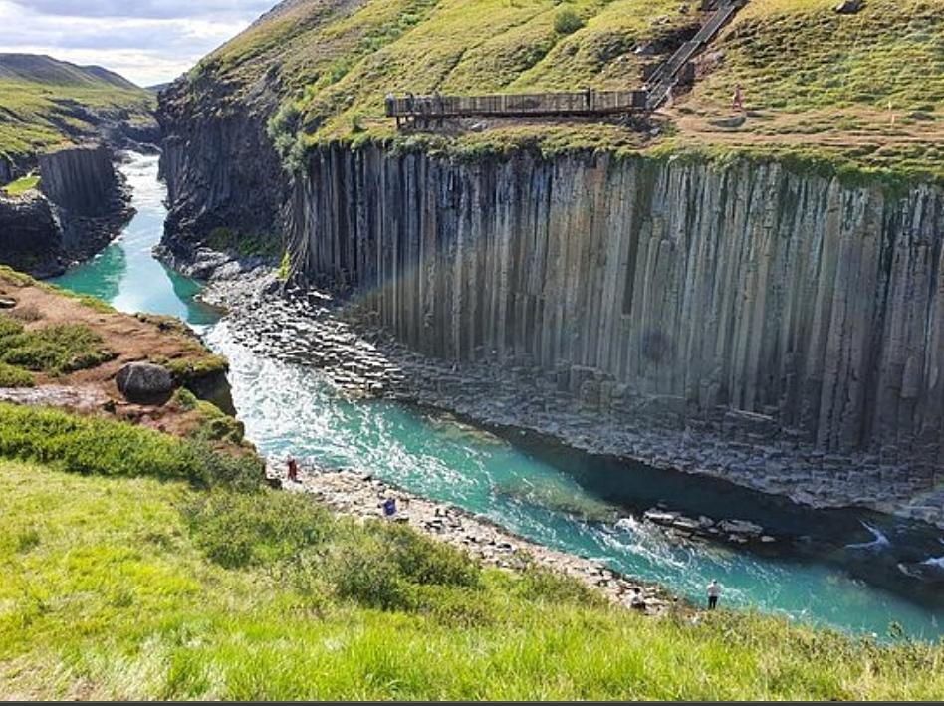

Slide 6
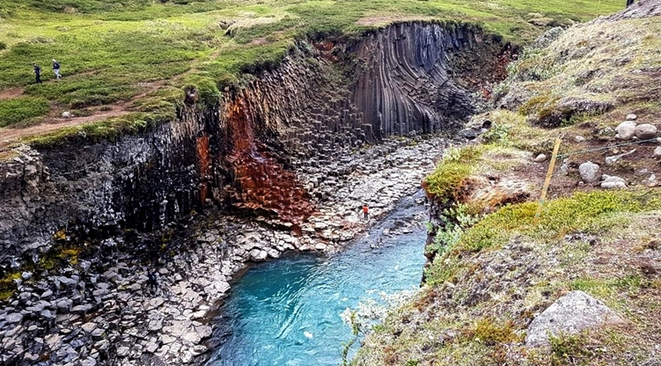

Slide 7
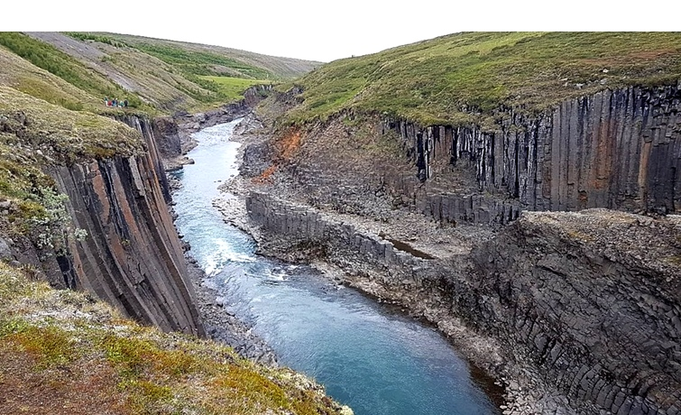

Slide 8
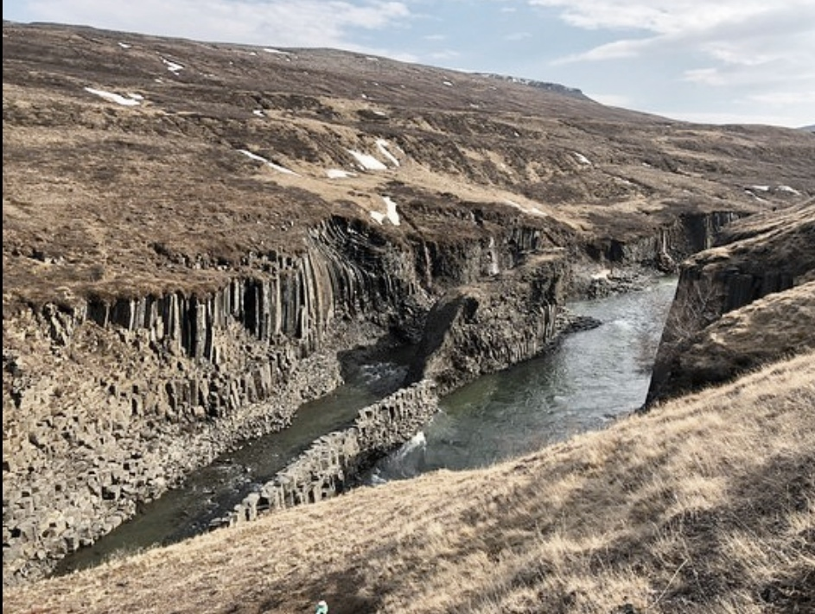

Slide 9
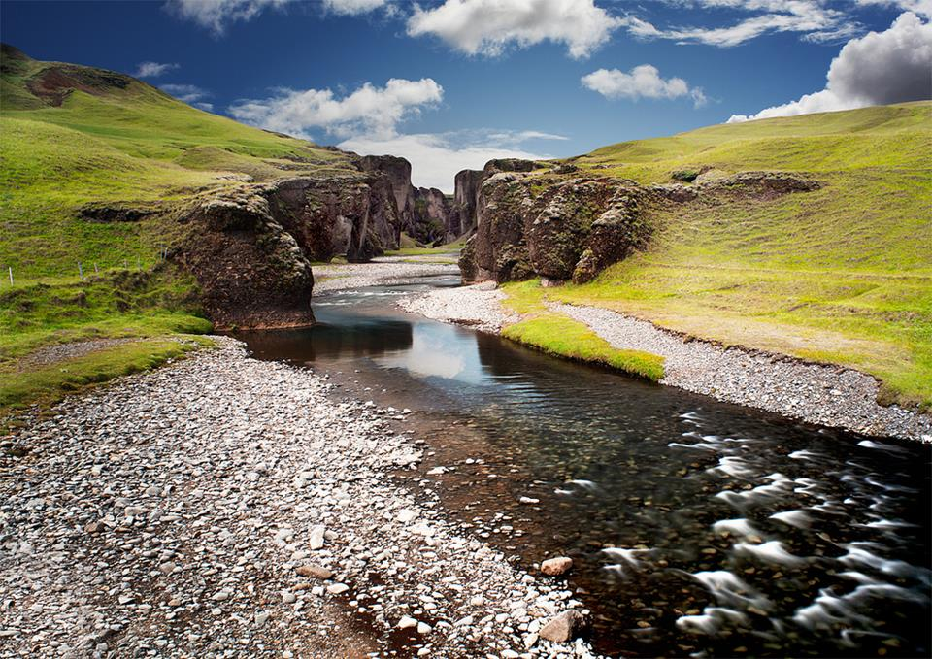

Slide 10
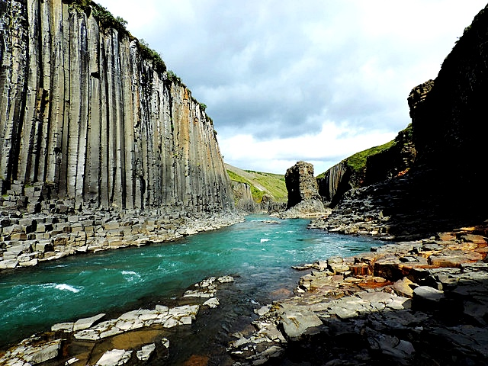

Slide 11
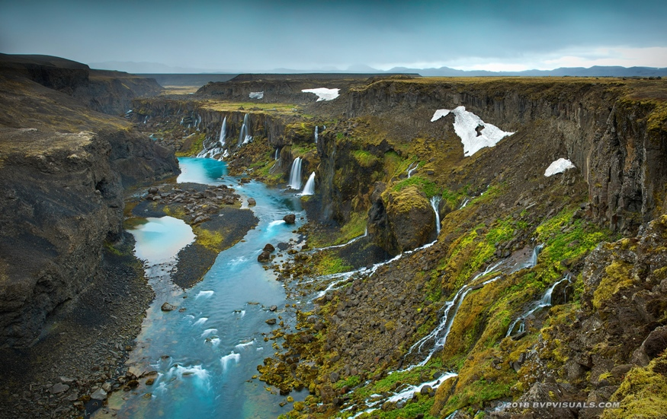

Slide 12
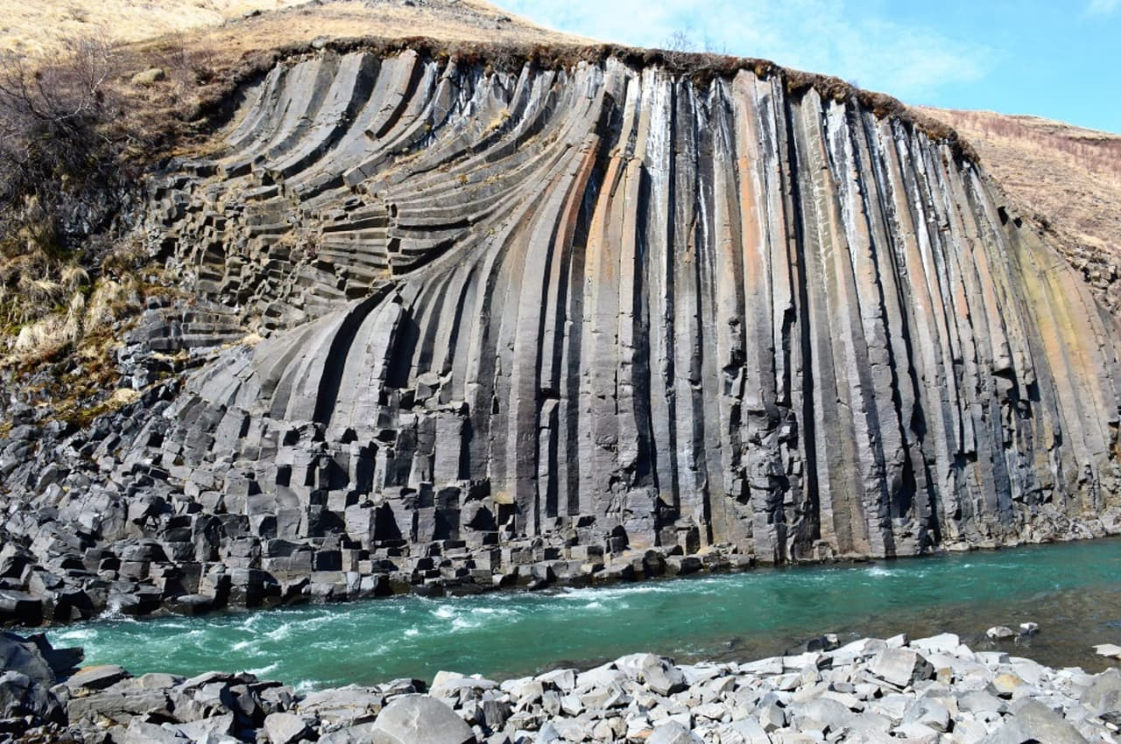

Slide 13
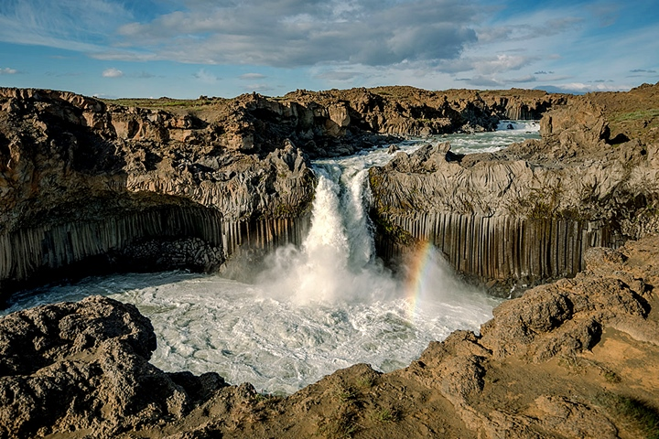

Slide 14
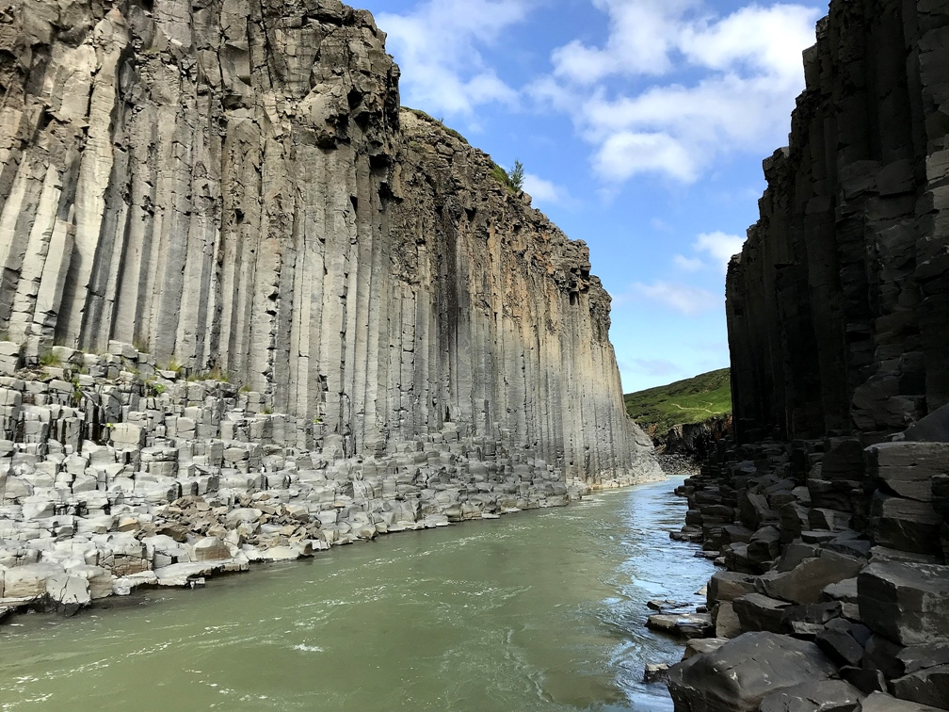

Slide 15
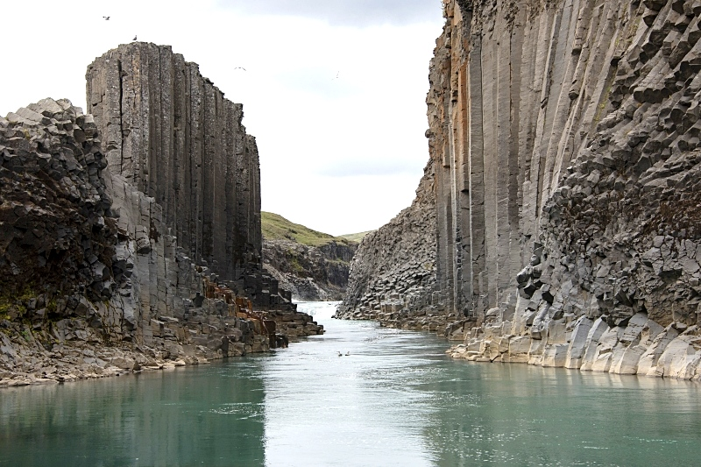

Slide 16
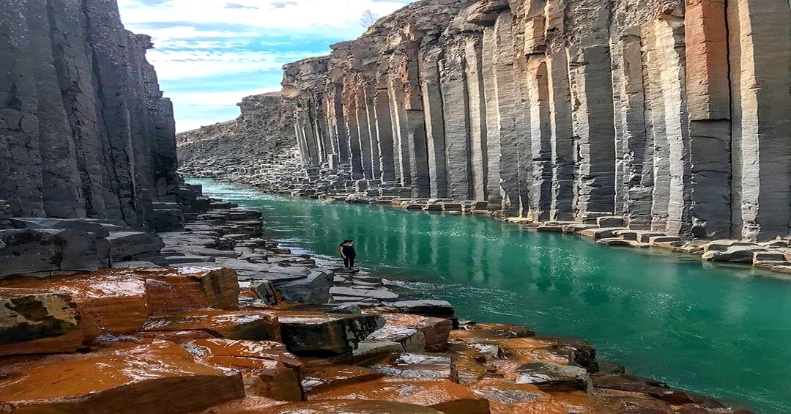

Slide 17
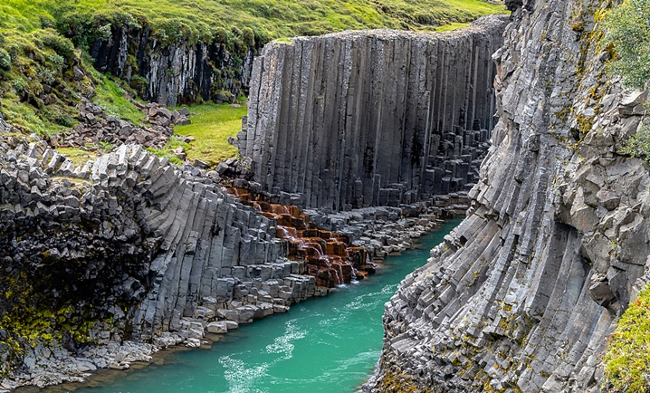

Slide 18
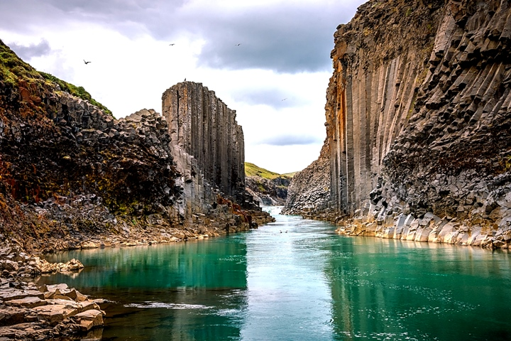

Slide 19
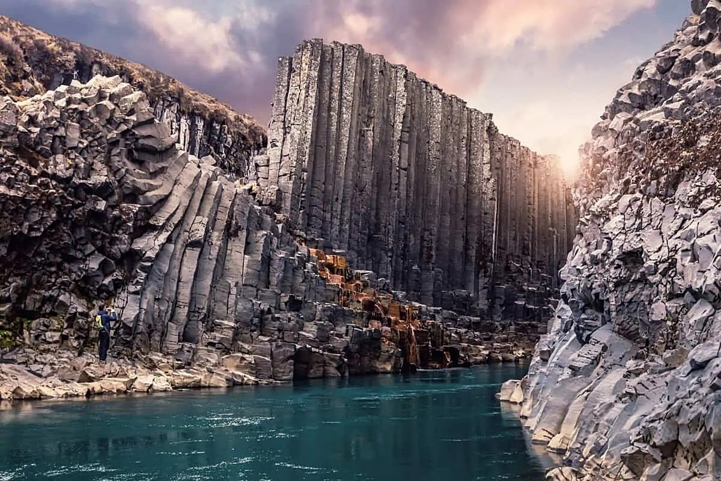

Slide 20
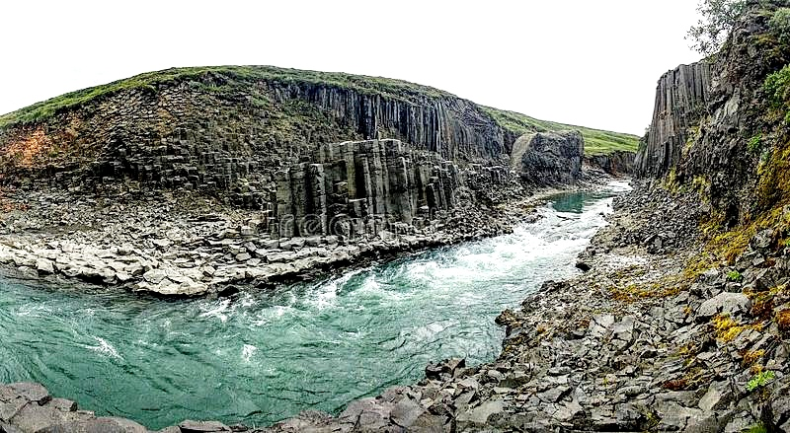

Slide 21
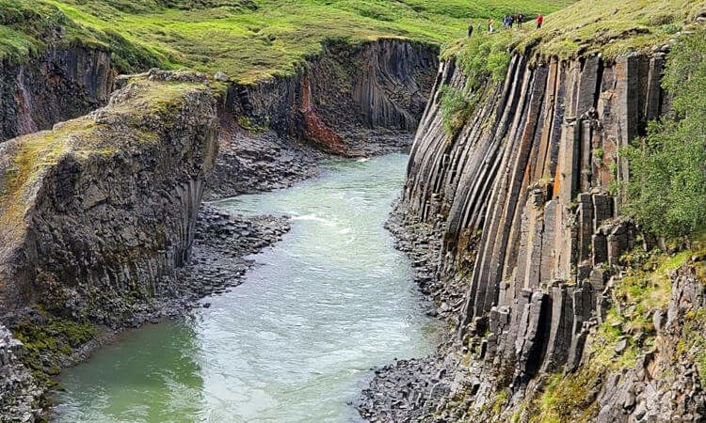

Slide 22
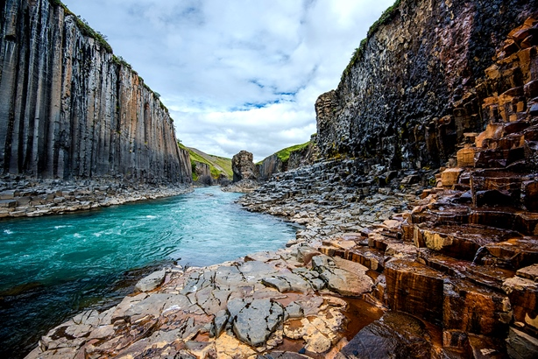

Slide 23
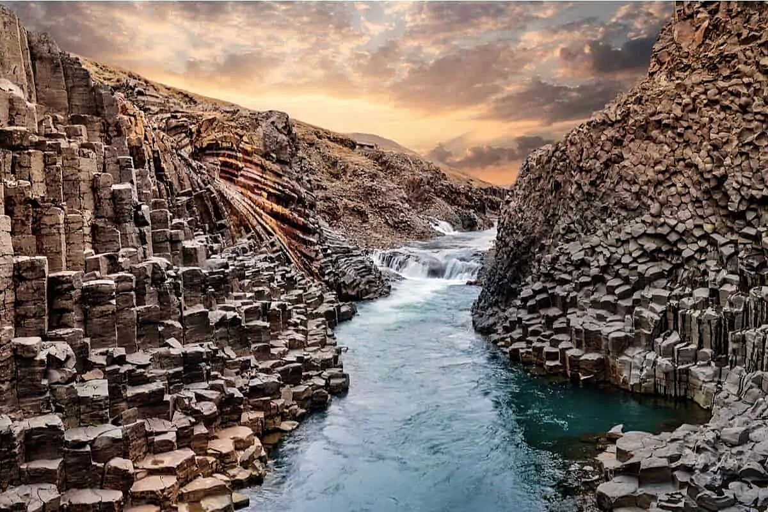

Slide 24

GRACIAS POR TU VISITA
Y QUE TENGAS UN BUEN DÍA
VICTOR NOVELLÓN

Slide 25







¿Te ha gustado?
Puedes ver más entrando
Aquí
Además puedes recibir powerpoints en tu correo electrónico suscribiéndote aquí:

